Slide 1













Slide 2








Slide 3

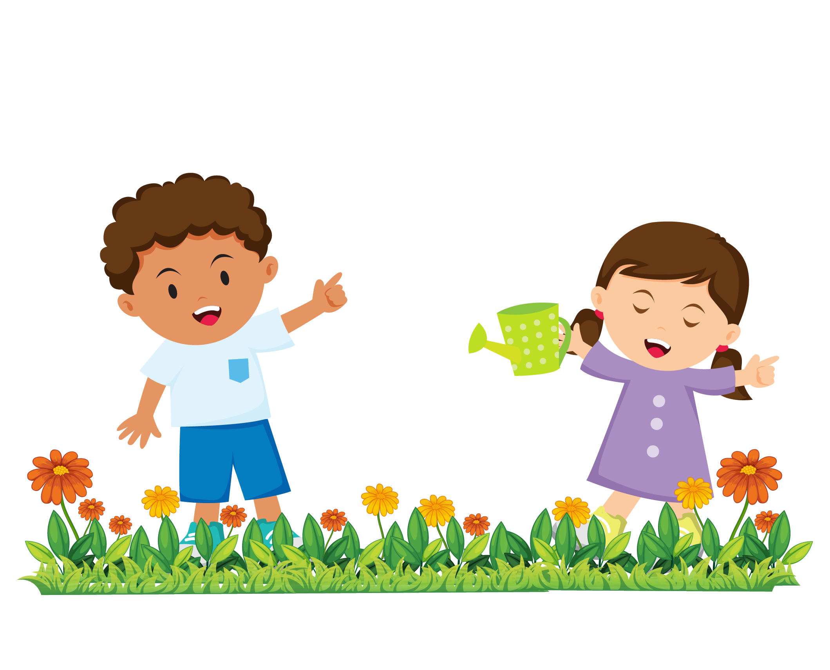
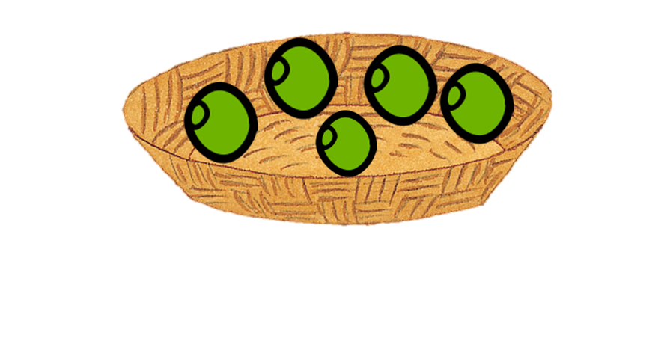
Để làm đẹp khu vườn, chúng mình chọn các hạt đậu bất kì gieo xuống đất.
Ở các câu hỏi, chúng mình click vào mặt trời để quay về khu vườn.
Sau khi gieo xong các hạt, chúng mình click vào “tưới nước” để khám phá điều kì diệu nhé!
Làm đẹp khu vườn xong rồi, chúng mình click vào mặt trời để đi tới nhiệm vụ học tập tiếp thôi nào!
Notes:
Chúng mình cùng chung tay làm cho khi vườn này trở nên tươi đẹp hơn nhé!

Slide 4
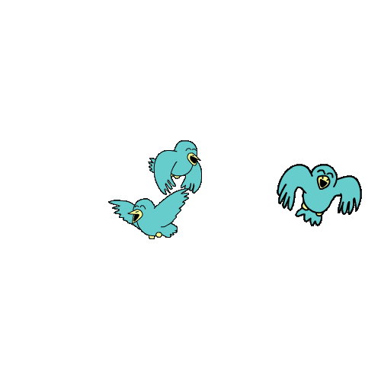

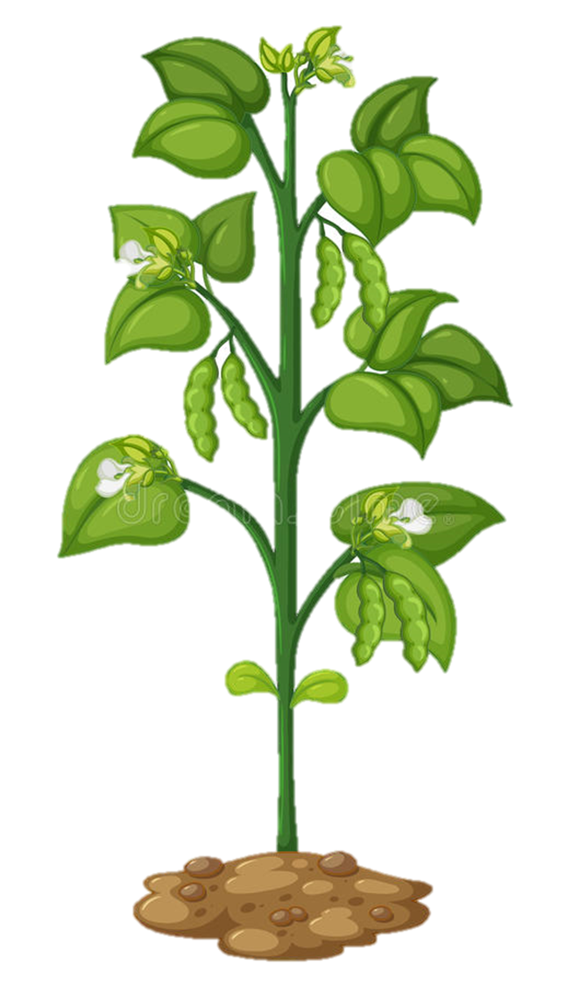


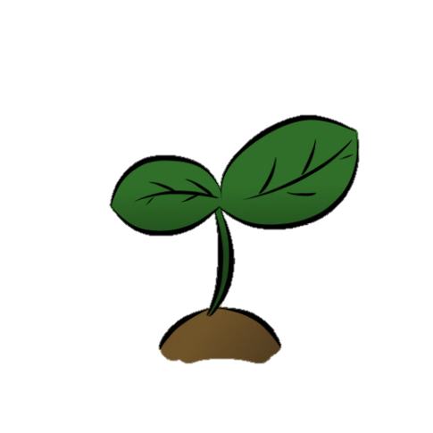
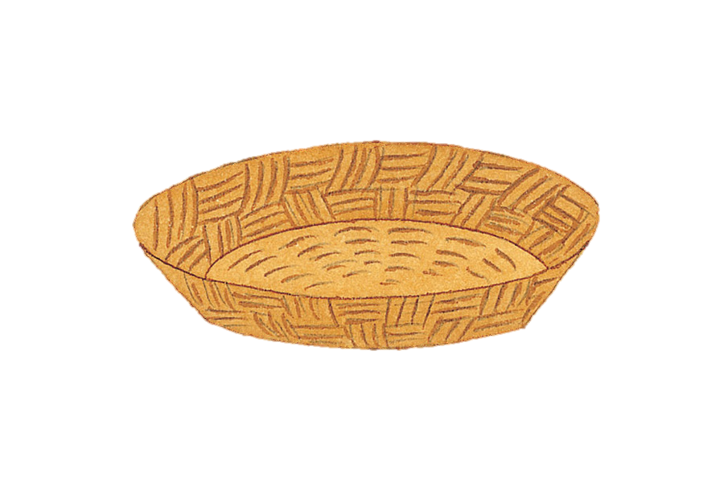

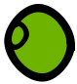

Thiết kế: Hương Thảo – Zalo 0972115126
Tưới nước
Notes:
Chúng mình cùng chung tay làm cho khi vườn này trở nên tươi đẹp hơn nhé!

Slide 5


150 : ..?.. = 5
A. 30
B. 25
C. 20
Notes:
Chúng mình cùng chung tay làm cho khi vườn này trở nên tươi đẹp hơn nhé!

Slide 6
276 : ..?.. = 12
A. 21
B. 23
C. 22
Notes:
Chúng mình cùng chung tay làm cho khi vườn này trở nên tươi đẹp hơn nhé!

Slide 7
288 : ..?.. = 4
A. 70
B. 71
C. 72
Notes:
Chúng mình cùng chung tay làm cho khi vườn này trở nên tươi đẹp hơn nhé!

Slide 8
LUYỆN TẬP

Slide 9
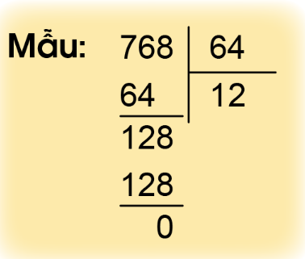
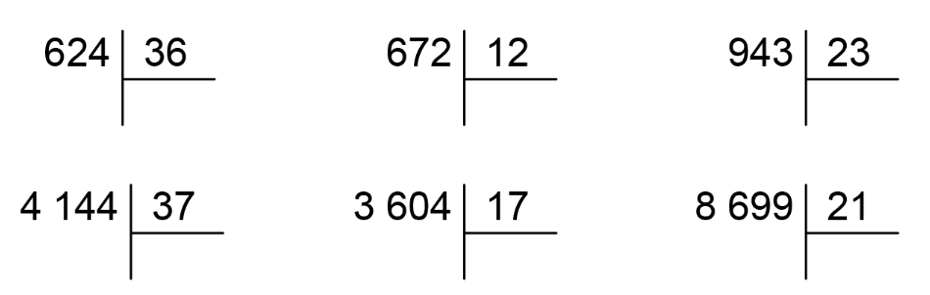
1
Tính (theo mẫu)

Slide 10
624
36
672
12
943
23
36
60
56
92
41
17
264
72
23
252
72
23
12
0
0

Slide 11
414
37
3604
17
8699
21
37
34
84
414
112
212
44
20
29
37
17
21
74
34
89
74
34
84
0
0
5

Slide 12
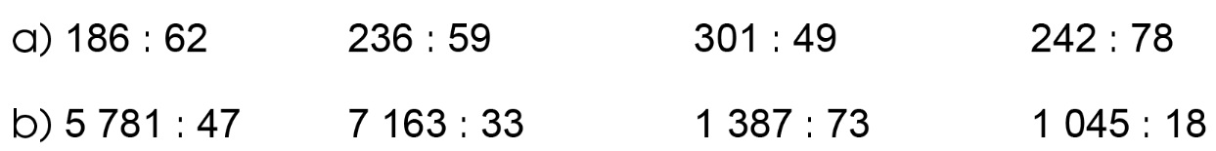
2
Đặt tính rồi tính

Slide 13
a)
186
62
236
59
301
49
242
78
186
236
294
234
3
3
4
6
0
0
7
8

Slide 14
b)
7163
33
1387
73
1045
18
5781
47
66
73
90
58
47
123
217
19
56
657
145
108
33
657
144
94
141
233
0
1
141
231
0
2

Slide 15
VẬN DỤNG

Slide 16

Khi thực hiện các phép chia cho số có 2 chữ số, để tính toán nhanh, chúng ta cần biết ước lượng thương như thế nào?
Nguyên tắc làm tròn là ta làm tròn đến số tròn chục gần nhất. Các số có hàng đơn vị lớn hơn 5 ta làm tròn lên, các số có hàng đơn vị nhỏ hơn 5 ta làm tròn xuống..

